Slide 1
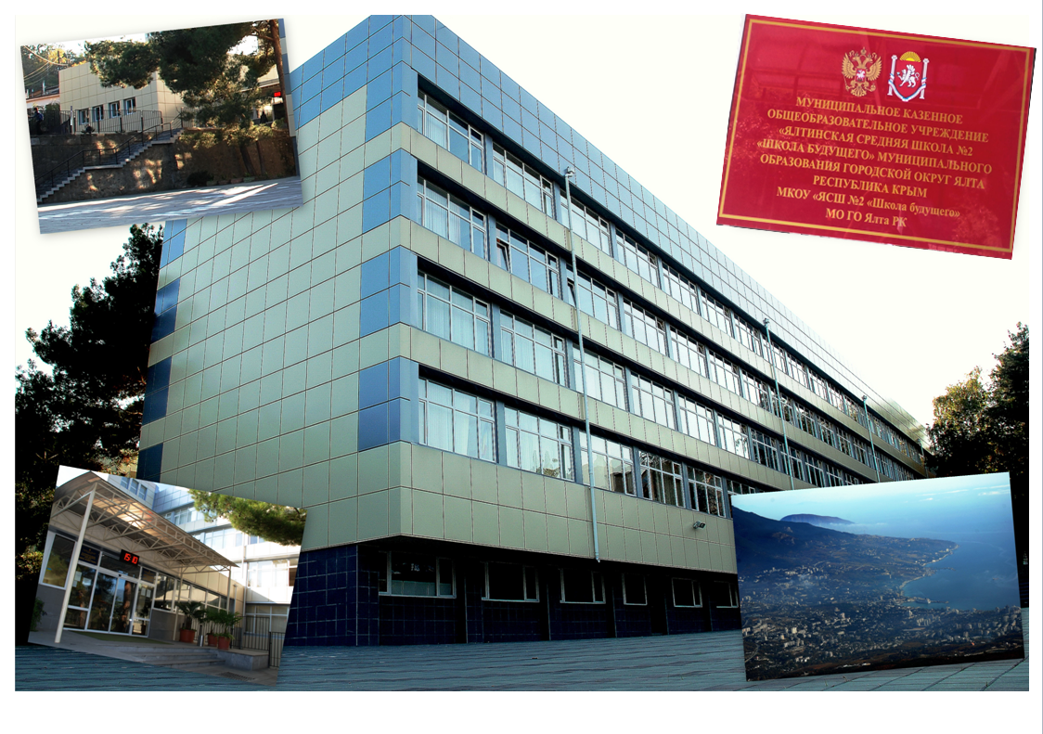
Организации охраны труда работников и обучающихся

Slide 2
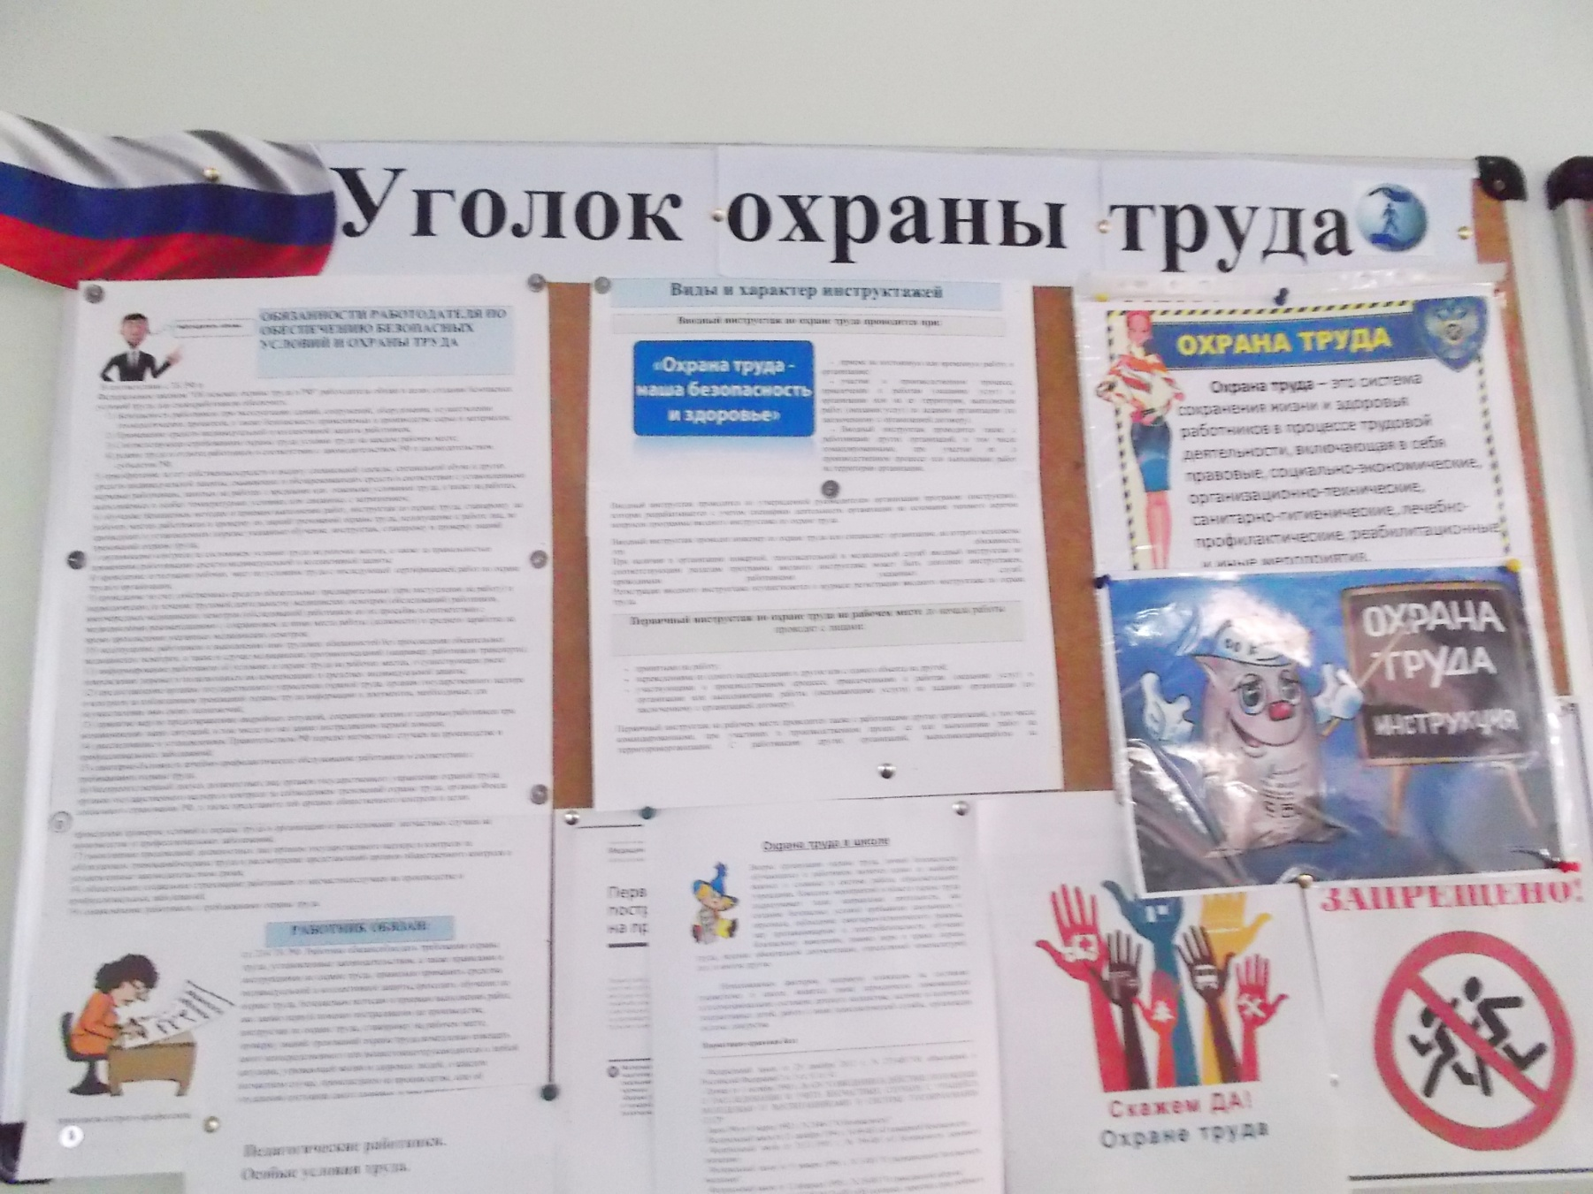

Slide 4
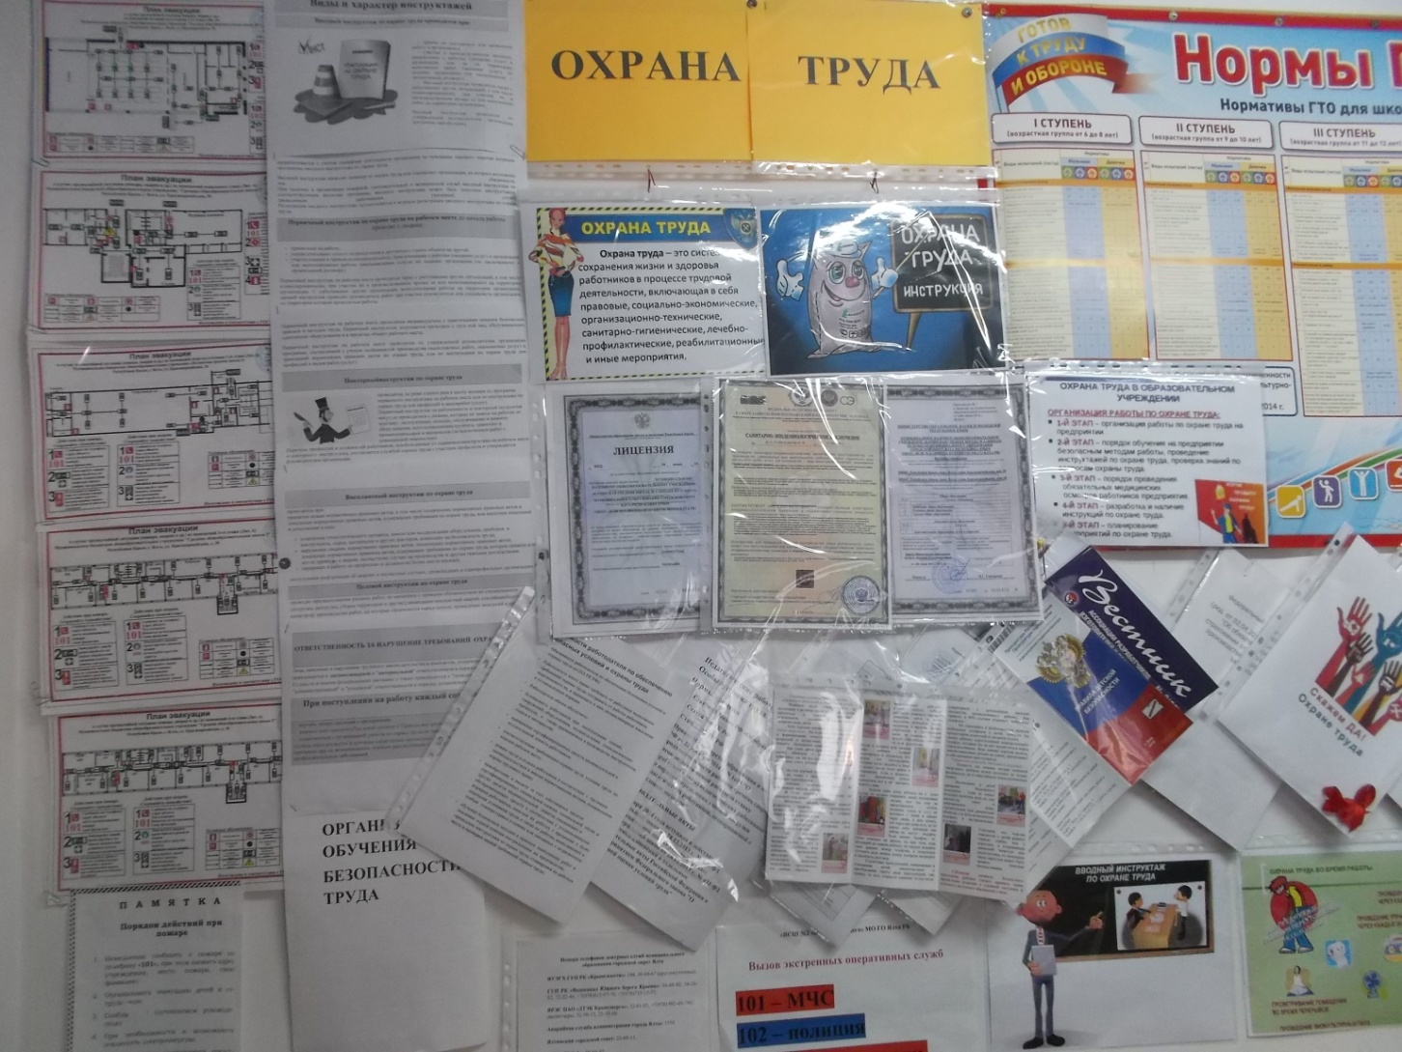

Slide 5
Вопрос организации охраны труда, личной безопасности работников и обучающихся является одним из наиболее важных и сложных в системе работы образовательного учреждения.

Slide 6
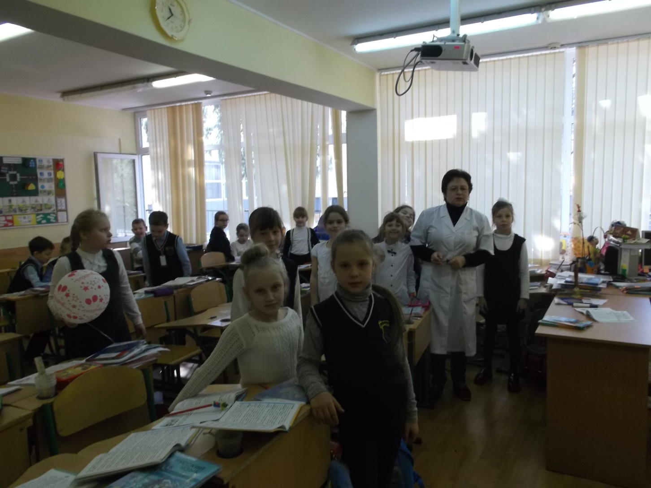
Утренний обход школы с медработником

Slide 7
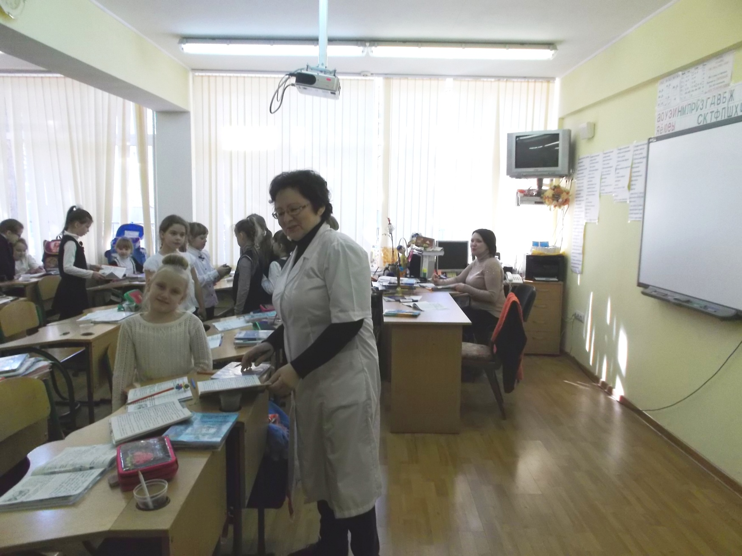

Slide 8
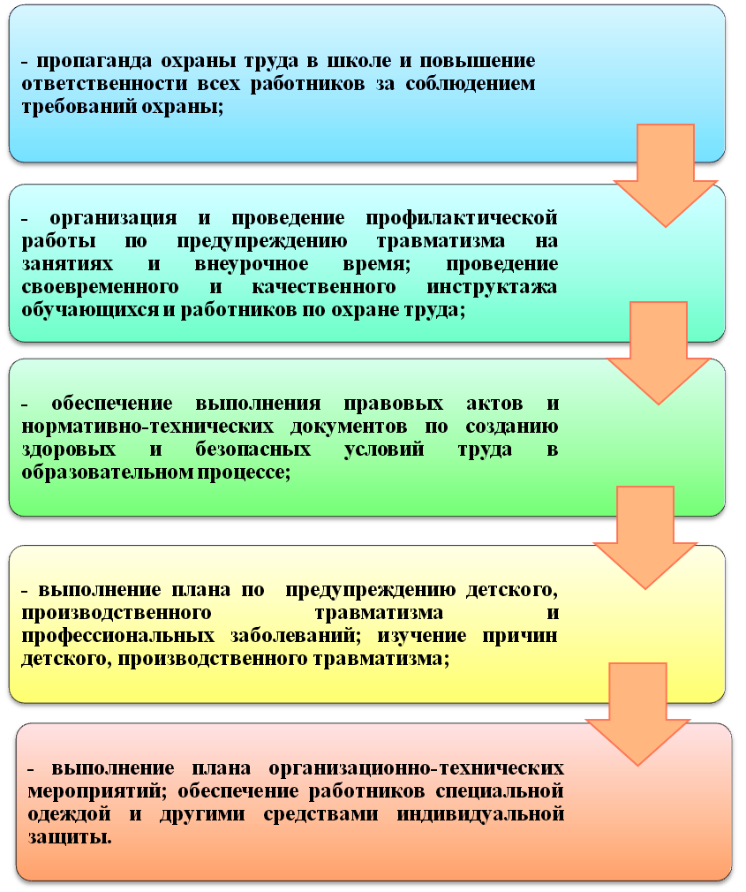
В учреждении ставятся следующие задачи:

Slide 11


ИНСТРКТАЖИ ПО
ОХРАНЕ ТРУДА
Проведение инструктажей по охране труда является одной из форм обучения по охране труда.
В этой связи проведение инструктажей по охране труда не может подменять другие виды и формы обучения (например, периодическую проверку знаний требований охраны труда).

Slide 12
Структурная схема процесса обучения работников по ОТ (учителей, специалистов и рабочих)
Обучение по ОТ
Обязательное обучение по ОТ
Инструктаж по ОТ
Вводный
На рабочем месте
Проверка знаний требований ОТ
Устная проверка знаний и практических навыков

Slide 13
Подготовка и рекомендации по ведению
журналов по охране труда:
- Журнал учета инструкций по охране труда
- Журнал учета выдачи инструкций по охране труда
- Журнал регистрации вводного инструктажа
- Журнал регистрации инструктажей на рабочем месте
- Журнал проверки знаний на I группу по электробезопасности.
- Журнал осмотра несущих конструкций зданий и сооружений
- Журнал учета несчастных случаев на производстве.
- Журнал учета выдачи актов Н-2, протоколов заседаний комиссии по расследованию несчастных случаев с обучающимися.
- Журнал учета выдачи СИЗ
- Журнал организации дежурства учителей.
- Журнал регистрации инструктажа по пожарной безопасности.

Slide 14
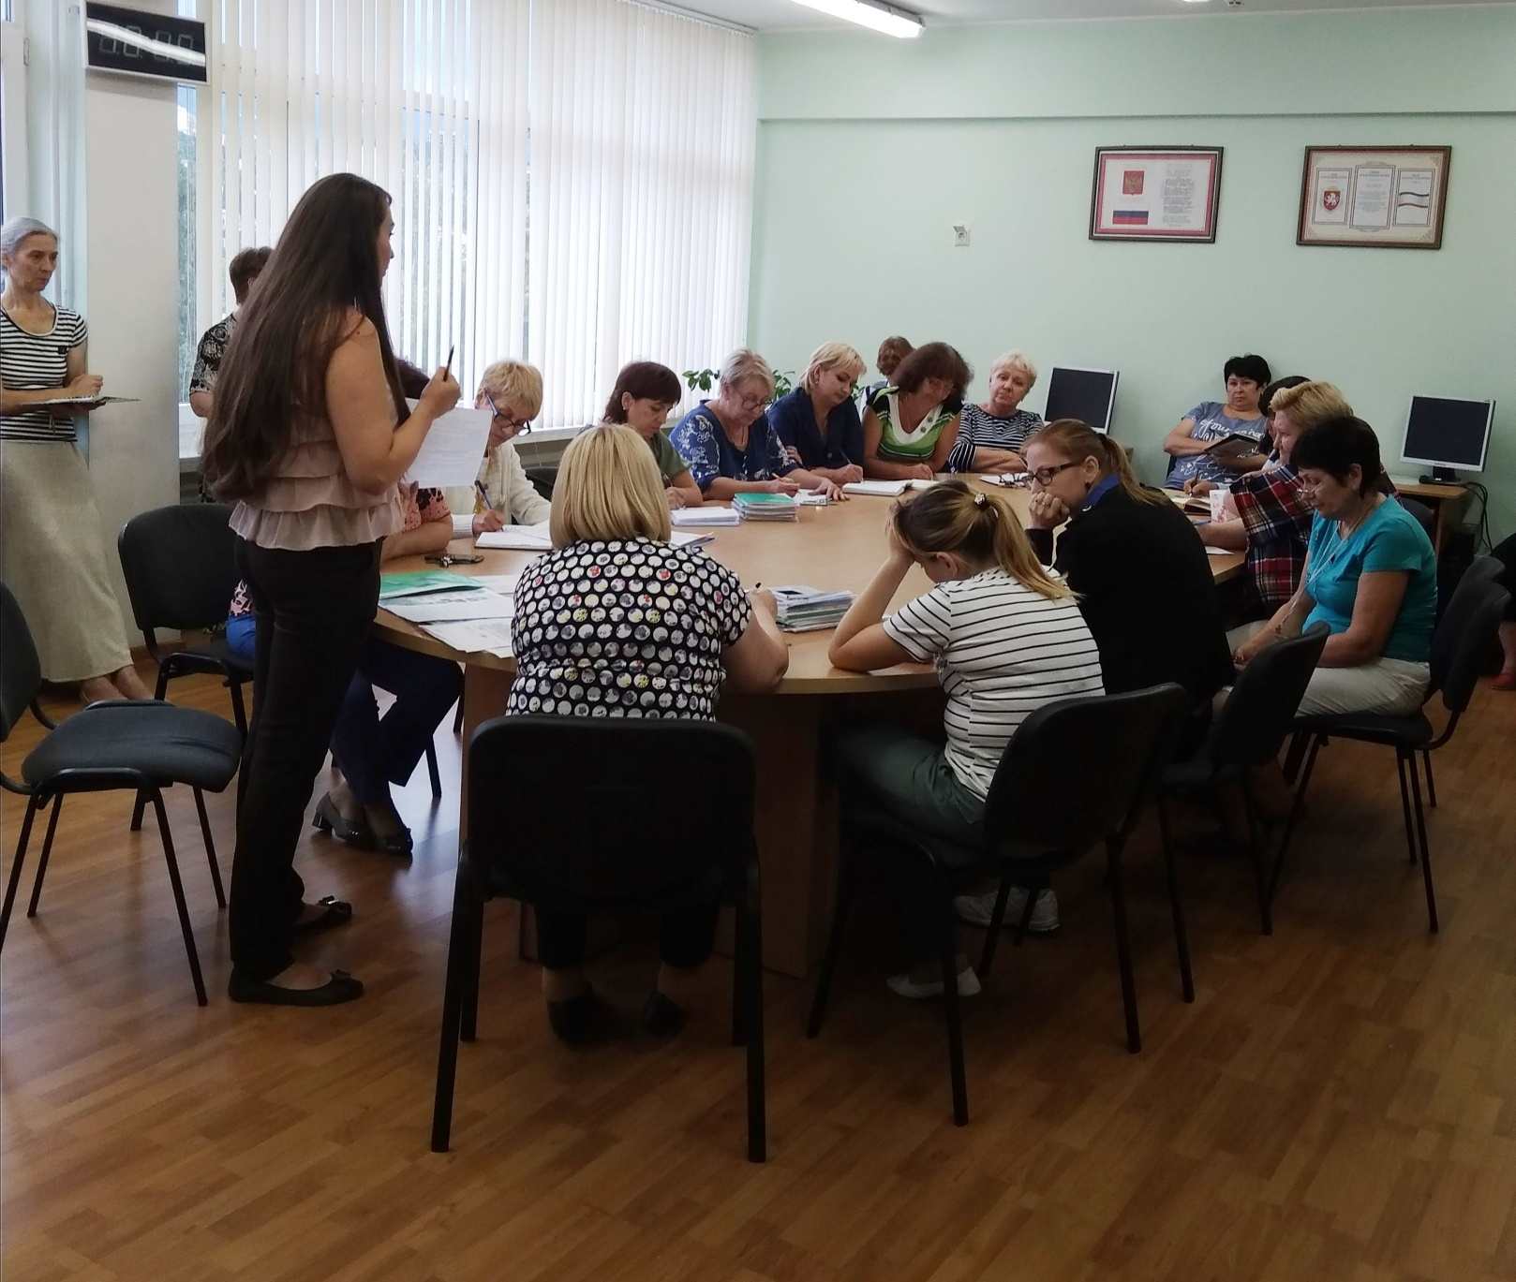
Учеба по охране труда с педагогами

Slide 15
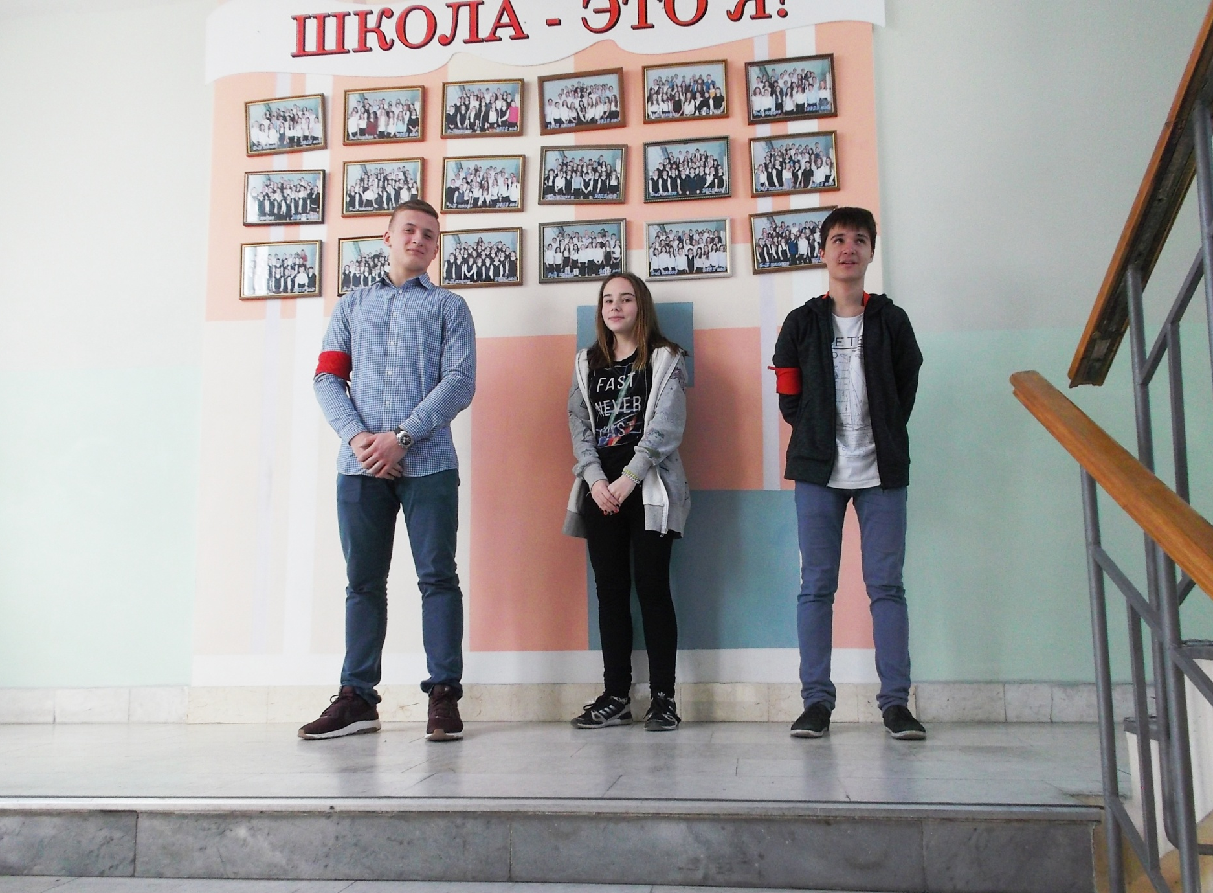
Дежурный класс

Slide 16


Slide 17
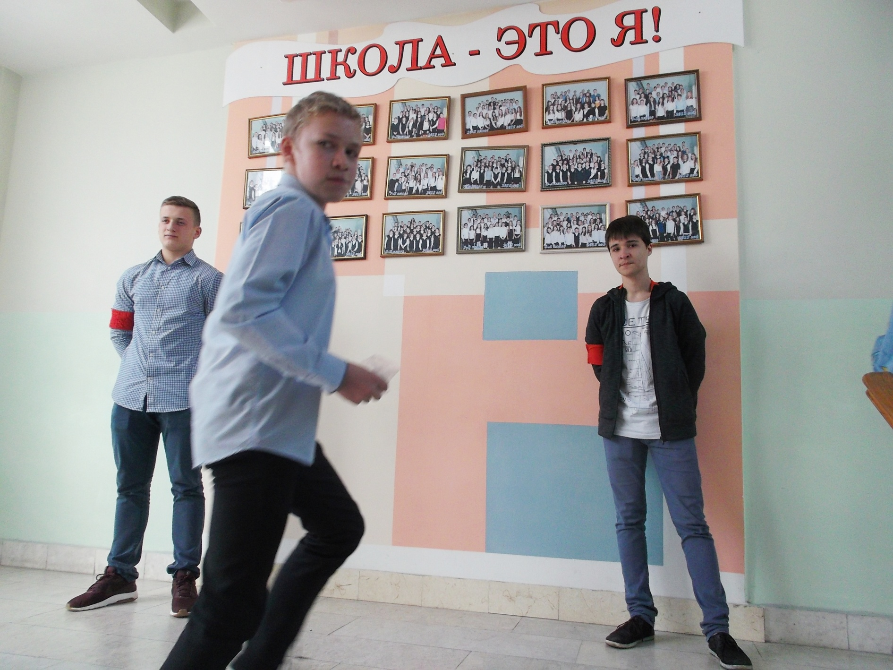

Slide 18
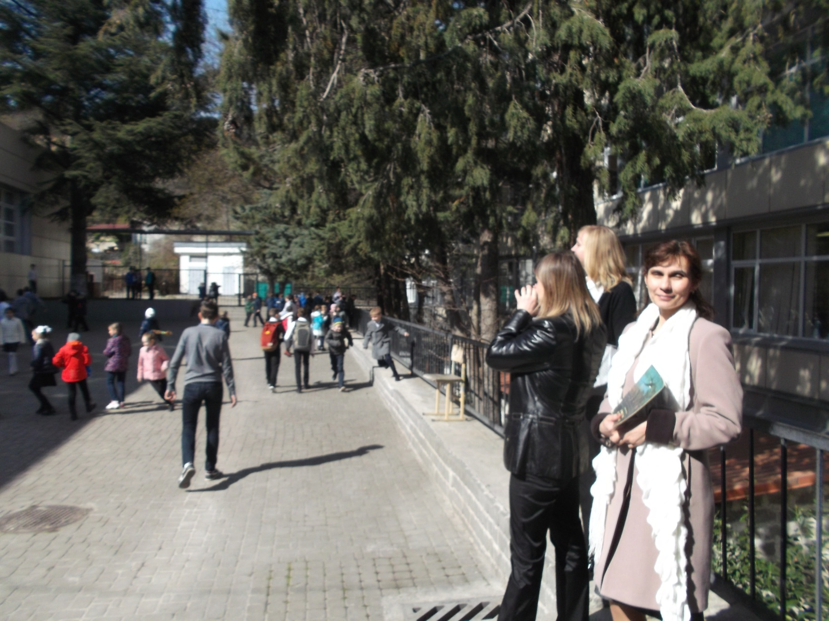

Slide 19
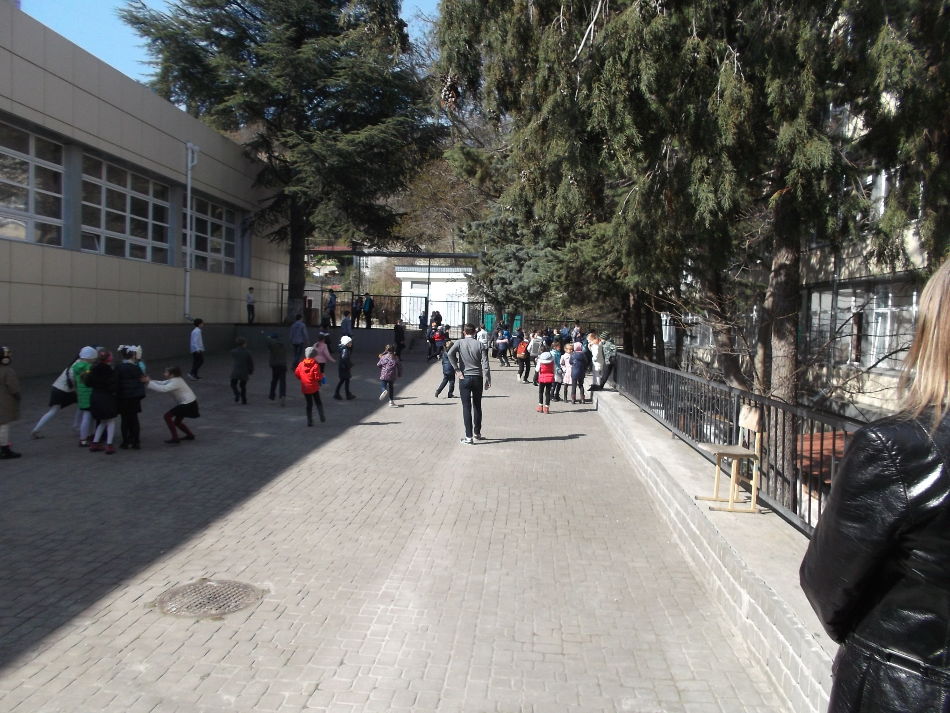

Slide 20
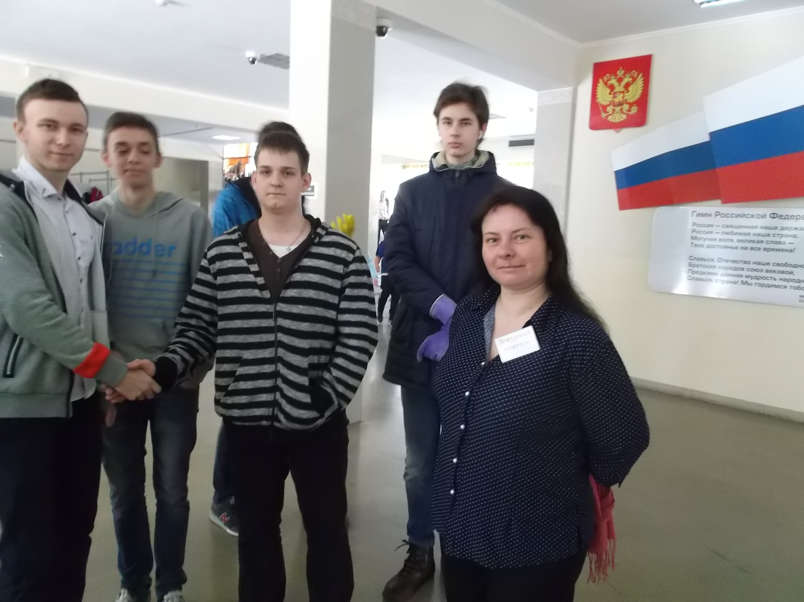

Slide 21
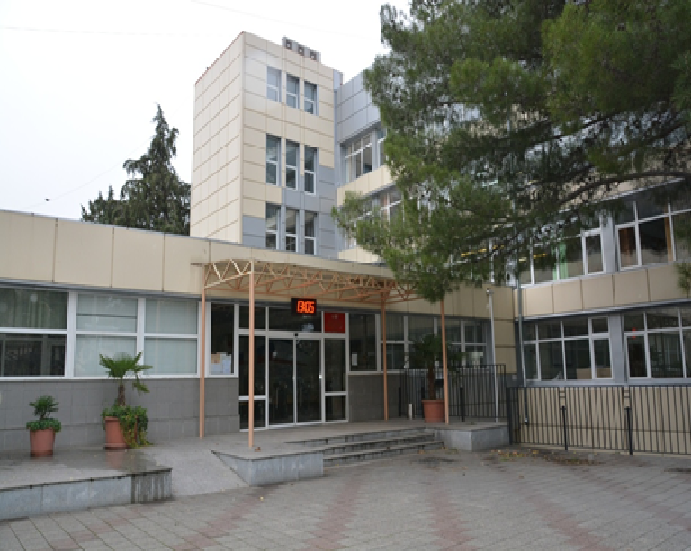
Наша школа

Slide 22


Slide 23
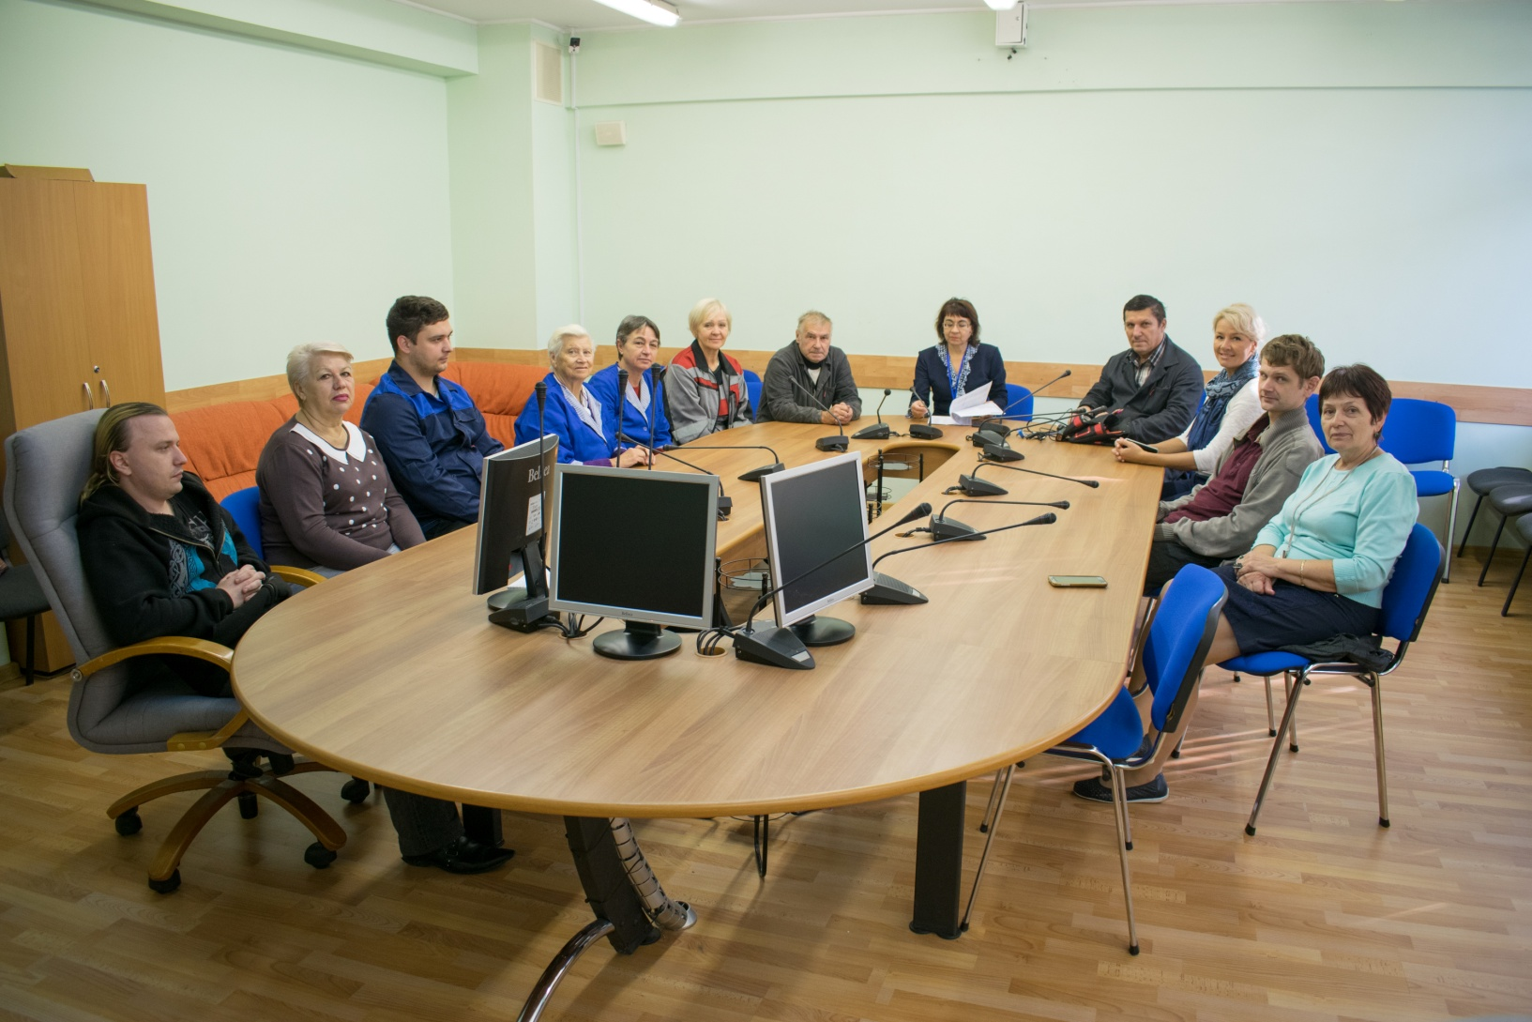
Инструктаж с техперсоналом

Slide 24
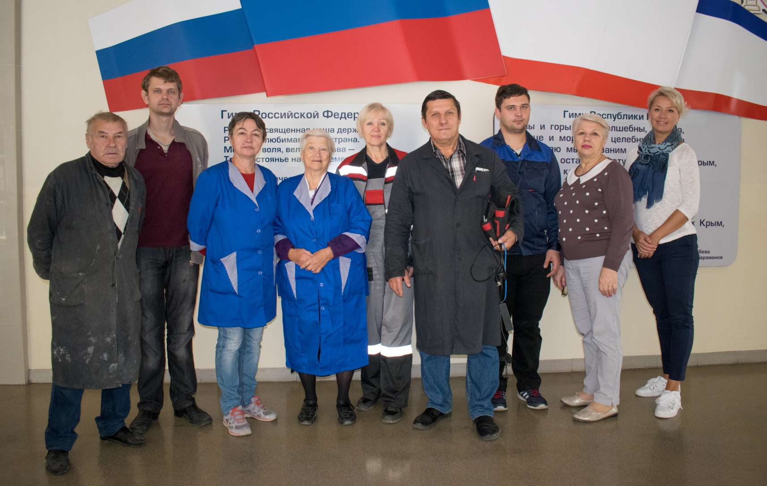
Техперсонал после инструктажа

Slide 25
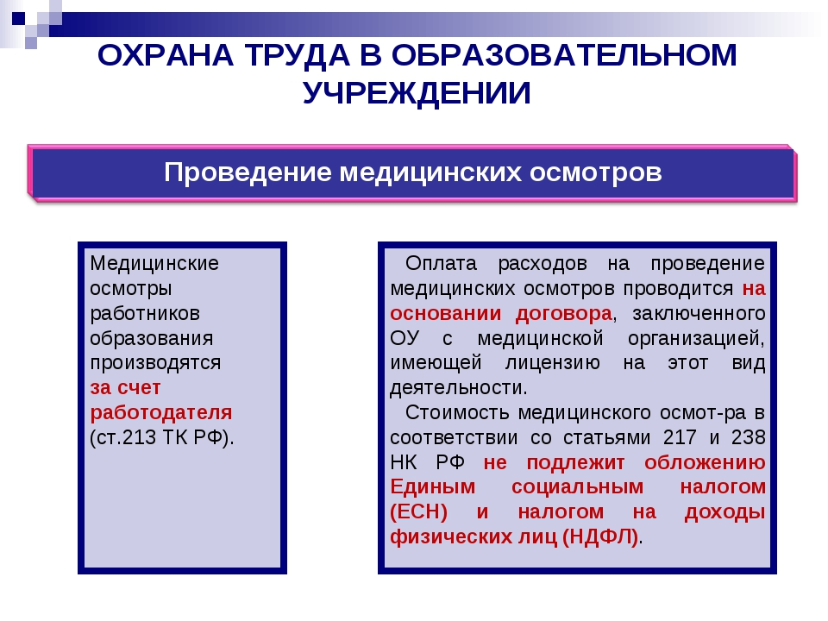

Slide 26
Порядок обучения рабочих по ОТ
Работодатель (или уполномоченное им лицо) обязан в течении
месяца после приёма работника на работу (или переводе его на
другую работу, перерыве в работе более 1 года) организовать:
  проведение вводного инструктажа (кроме перевода на другую работу);
  первичного инструктажа на рабочем месте;
  обучение работника безопасным методам и приёмам выполнения работ, методам и приёмам оказания первой помощи пострадавшим;
  проверку знаний требований охраны труда.
  Для рабочих, занятых на работах с вредными и (или) опасными
  условиями труда работодатель обязан организовать:
    стажировку на рабочем месте;
    экзамен на знание безопасных методов и приёмов выполнения работ.

Slide 27




Система управления охраной труда в школе

Slide 28
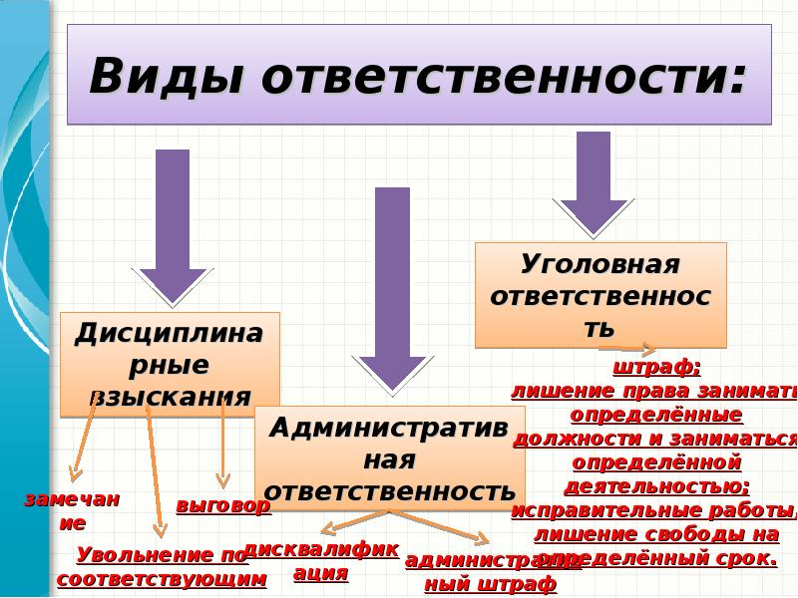

Slide 29
Этапы моей работы
1-й этап – организация работы по охране труда
2-й этап – порядок обучения на предприятии
3-й этап – порядок проведения медицинских осмотров
4-й этап – разработка и наличие инструкций
5-й этап – планирование мероприятий
6-й этап – орг. работы по электробезопасности
7-й этап – порядок обеспечения СИЗ
8-й этап – организация санитарно-бытового обеспечения
9-й этап – расследование и учет Н/С (несчастных случаев)

Slide 31


Slide 32
ВЫВОДЫ
Не случится несчастный случай,
Если есть охрана труда.
По инструкциям действовать лучше,
И без правил в труде никуда.
Труд не напрасен, когда безопасен
Специалист по охране труда С.В. Опрышко

Slide 33
Физические факторы
Химические факторы
Биологические факторы
Здоровье и
работоспособность
УСЛОВИЯ
ТРУДА
Факторы тяжести трудового процесса
Факторы напряженности трудового процесса

Slide 34
Концепция предупреждения несчастных случаев
Безопасная работа
персонала
На безопасном
рабочем месте
Безопасное
поведение
Инженерные
разработки
Инструктаж,
обучение,
обмен
информацией
Вовлечение
персонала
Участие
руководства
Доверие
Результат – высокая культура производства без несчастных случаев

Slide 35
Порядок обеспечения работников спецодеждой, спецобувью и другими средствами индивидуальной защиты
Межотраслевые правила обеспечения работников специальной одеждой, специальной обувью и другими средствами индивидуальной защиты (далее – СИЗ) регламентируются приказом Минздравсоцразвития России от 1 июня 2009 г. №290н (с изменениями от 27 января 2010 г. № 28н).
Под СИЗ понимаются средства индивидуального пользования, используемые для предотвращения или уменьшения воздействия на работников вредных и (или) опасных производственных факторов, а также для защиты от загрязнения.
В соответствии со ст. 221 ТК РФ на работах с вредными и (или) опасными условиями труда, а также на работах, выполняемых в особых температурных условиях или связанных с загрязнением, работникам бесплатно выдаются сертифицированные специальная одежда, специальная обувь и другие средства индивидуальной защиты, а также смывающие и (или) обезвреживающие средства в соответствии с типовыми нормами, которые устанавливаются в порядке, определяемом Правительством Российской Федерации.
Предоставление работникам СИЗ, в том числе приобретенных работодателем во временное пользование по договору аренды, осуществляется в соответствии с типовыми нормами бесплатной выдачи специальной одежды, специальной обуви и других средств индивидуальной защиты, прошедших в установленном порядке сертификацию или декларирование соответствия, и на основании результатов аттестации рабочих мест по условиям труда, проведенной в установленном порядке.

Slide 36
Концепция обучения
Чему необходимо обучить новых работников:
  Концепция безопасного выполнения работы
  Ожидаемые показатели безопасности
  Правила и инструкции по безопасности, имеющие
  отношение к работе
  Информация о том, как вызвать врача, пожарных и т.п.
Чему необходимо обучить давно работающий персонал:
  Обучение с целью повышения квалификации:
    Сведения об измененных правилах и нормах безопасности
    Сведения об изменениях в штатном расписании: с кем связываться, по какому поводу и в какое время
    Информация о новом оборудовании и приемах монтажа
    Специфические навыки: приемы тушения пожара, оказания первой медпомощи, использование СИЗ
    Улучшение навыков выполнения работы

Slide 37
Обязанности работодателя по обеспечению охраны труда (ст. 212 ТК)
СИЗ
П и ИОТ
Обучение
Контроль
Расследование НС
Спецоценка
условий
труда
Медосмотры

Slide 38
Охрана труда
Правовые мероприятия
Социально-экономические
Организационно-технические
мероприятия
Сохранение жизни и здоровья работников
Санитарно-гигиенические
ОХРАНА
ТРУДА
Лечебно-профилактические
мероприятия
Реабилитационные мероприятия
Иные мероприятия

Slide 39

ОБУЧЕНИЕ И ПРОВЕРКА ЗНАНИЙ ТРЕБОВАНИЙ ОХРАНЫ ТРУДА
Трудовой кодекс РФ
Статья 225:
«Все работники, в том числе руководители организаций, а также работодатели - индивидуальные предприниматели, обязаны проходить обучение по охране труда и проверку знания требований охраны труда...)

Slide 40
Работодатель обязан обеспечить:
<…>
- обучение безопасным методам и приемам выполнения работ и оказанию первой помощи пострадавшим на производстве, проведение инструктажа по охране труда, стажировки на рабочем месте и проверки знания требований охраны труда;
- недопущение к работе лиц, не прошедших в установленном порядке обучение и инструктаж по охране труда, стажировку и проверку знаний требований охраны труда;
- наличие комплекта нормативных правовых актов, содержащих требования охраны труда в соответствии со спецификой своей деятельности. <…>
40

Slide 41
Номативно-правовые акты
Федеральный закон от 29 декабря 2012 г. N 273-ФЗ "Об образовании в Российской Федерации»
Приказ Минобрнауки России от 1 июля 2013г. №499 «Порядок организации и осуществления образовательной деятельности по дополнительным профессиональным программам».
Приказ Минобрнауки России от 9 января 2014г №2 «Порядок применения организациями, осуществляющими образовательную деятельность, электронного обучения, дистанционных образовательных технологий при реализации образовательных программ.
Письмо Минобрауки от 21 апреля 2015 г. № ВК-1013/06 Методические рекомендации по реализации дополнительных профессиональных программ с использованием дистанционных образовательных технологий, электронного обучения и в сетевой форме

